Slide 1

Universidad Nacional de Río Negro
Física III B – 2020
Unidad 02
Clase U02 C05 / 10
Fecha 21 Abr 2020
Cont Práctica Carnot
Cátedra Asorey
Web http://gitlab.com/asoreyh/unrn-f3b

Slide 2

Contenidos: Termodinámica, alias F3B, alias F4A
Unidad 1
El Calor
Hace calor
Unidad 2
Primer principio
Todo se transforma

Slide 3

Módulo 1 - Unidad 2: primer principio
Del 05/Abr al 26/Abr (7 encuentros)
Calor y trabajo. Equivalente mecánico del calor. Experimento de Joule. Sistemas. Fuentes de calor. Primer principio. Flujo de calor. Muerte térmica. Máquinas térmicas.

Slide 4
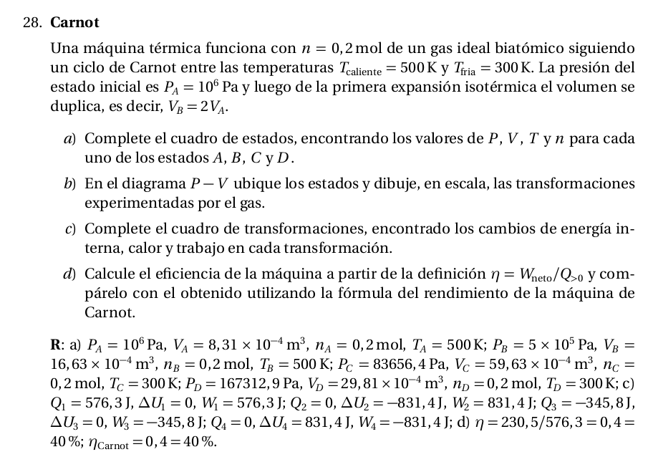
Trabajamos en la guía, ejercicios 28 y 29

Slide 5
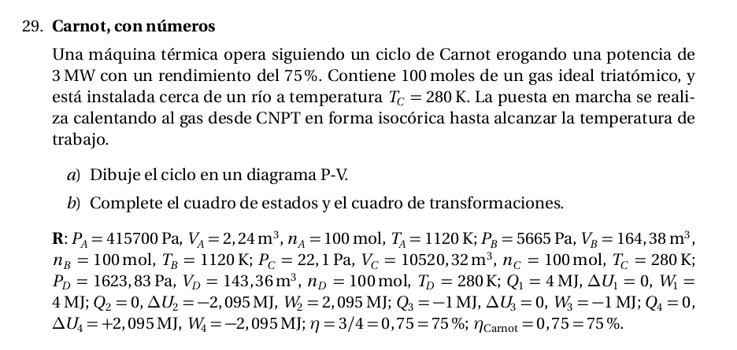
Trabajamos en la guía, ejercicios 28 y 29

